Slide 1
Серия «Гимнастика для ума»
Часть 1
АНАГРАММЫ
Бабарыкина Татьяна Владимировна
учитель начальных классов
МАОУ «СОШ с углублённым изучением английского языка №27»
г.Ангарск

Slide 2
Мой юный друг!
Предлагаю увлекательную
«гимнастику для ума» – анаграммы.
Что такое анаграмма?
(К каждой анаграмме есть подсказка
на первое слово,
но постарайся обойтись без неё.)
Удачи!
Начать

Slide 3
АНАГРАММА -
слово или фраза, получаемые из других осмысленных слов или фраз посредством перестановки букв,
либо просто слово, в котором
переставлены буквы.
Другое название анаграммы (по-русски) - «перебуквица».

Slide 4
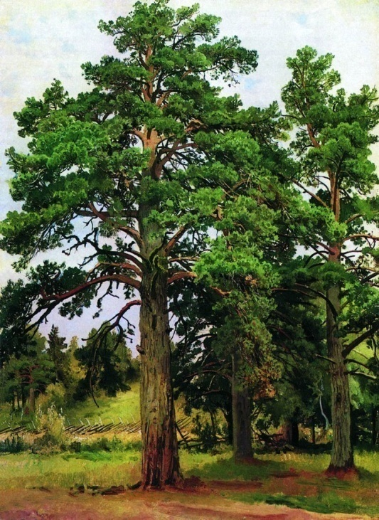
Я дерево в родной стране,
Найдёшь в лесах меня повсюду,
Но слоги переставь во мне –
И воду подавать я буду.
СОСНА - НАСОС
Подсказка
Ответ

Slide 5
Живут в нём и коты,
Но в основном лягушки...
А если по-другому
Расставить буквы в нём,
То шёрсткой будет в дым,
И ушки на макушке,
И тонкий-тонкий хвост
Растянется при том.
КАМЫШ - МЫШКА
Подсказка
Ответ

Slide 6
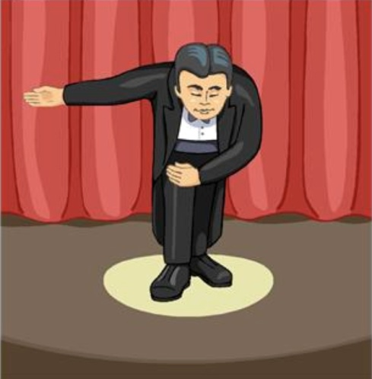
Роли я играл на сцене,
Выступал я на арене.
Буквы, видно, подшутили -
В утварь взяли превратили,
И теперь на кухне ловко –
Натираю я морковку.
АКТЁР - ТЁРКА
Подсказка
Ответ

Slide 7
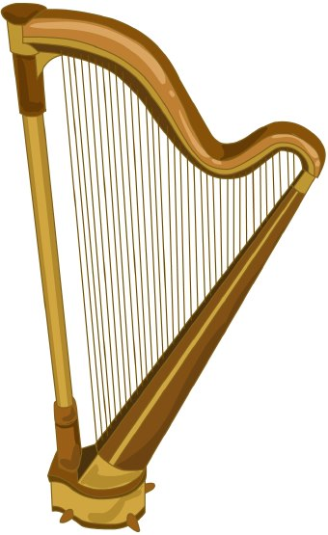
Не раз в оркестрах я звучала,
Мой голос струнный так певуч.
Но «Ф» моё поставь с начала,
И я во тьму направлю луч.
АРФА - ФАРА
Подсказка
Ответ

Slide 8
Я в пруду живу, жирею,
Переставьте буквы – вмиг
Превращусь я и в аллеи,
И в лужайки, и в цветник.
КАРП - ПАРК
Подсказка
Ответ

Slide 9
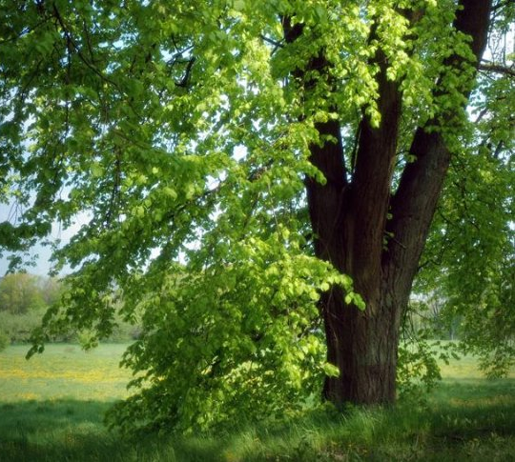
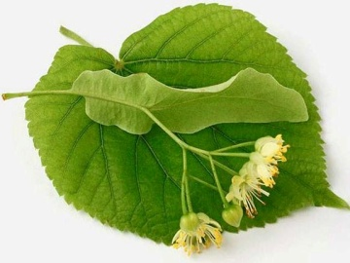
Я дерево с цветом душистым,
Даю я прохладную тень,
Под кроной моей отдыхают
В безветренный
солнечный день.
Но если согласные буквы
В себе переставлю я,
Получится новое слово,
Несущее смерть для меня.
ЛИПА - ПИЛА
Подсказка
Ответ

Slide 10
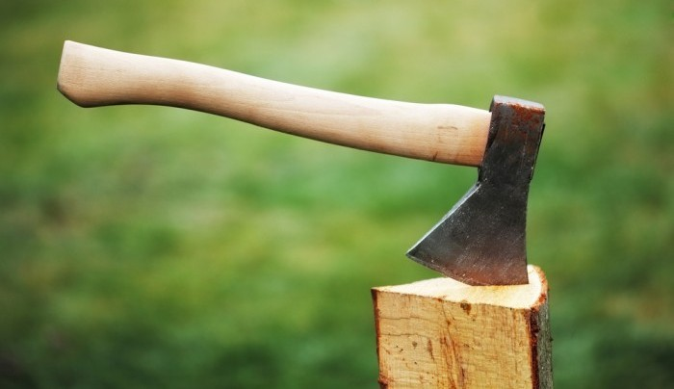
Я по полену бью, звеня,
Дровами на зиму снабжаю.
Когда ж с конца прочтут меня,
Я недовольство выражаю.
ТОПОР - РОПОТ
Подсказка
Ответ

Slide 11
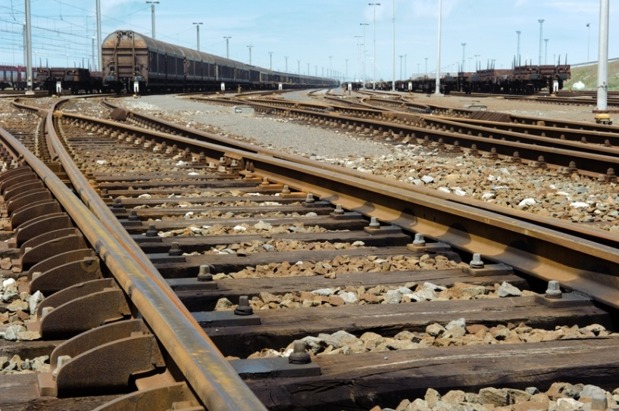
Лежу я на земле,
Прибитая к железу,
Но буквы переставь -
В кастрюлю я полезу.
ШПАЛА - ЛАПША
Подсказка
Ответ

Slide 12
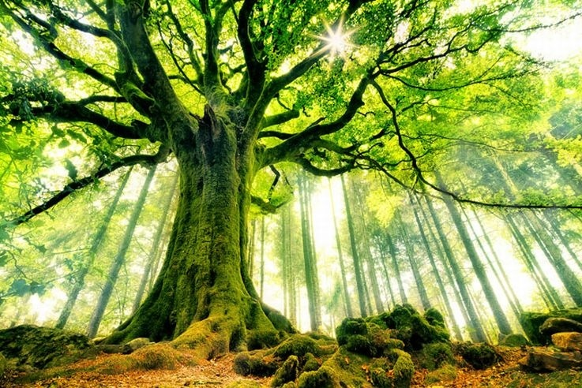
Древесина моя, как броня.
Если ж справа меня прочитаешь,
То шесть граней найдёшь у меня,
Если правильно их сосчитаешь.
БУК - КУБ
Подсказка
Ответ

Slide 13
Я то, что иногда приходит ночью,
И то, чего не видишь до конца.
А ежели перевернёшь, воочию
Я стану частью твоего лица.
СОН - НОС
Подсказка
Ответ

Slide 14
Я мудрец и волшебник восточный,
Я любой открываю засов.
Если ж справа прочтёшь, то услышишь
Беспорядочный гул голосов.
МАГ - ГАМ
Подсказка
Ответ

Slide 15
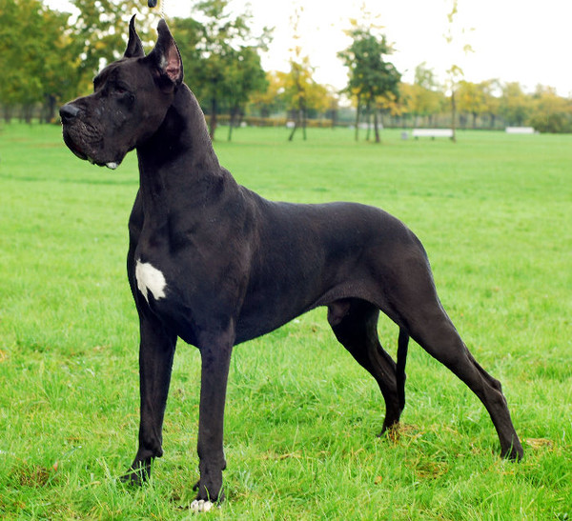
Читайте слева от меня,
И псом презлющим буду я.
Но времени я буду счёт,
Когда прочтёшь наоборот.
ДОГ - ГОД
Подсказка
Ответ

Slide 16
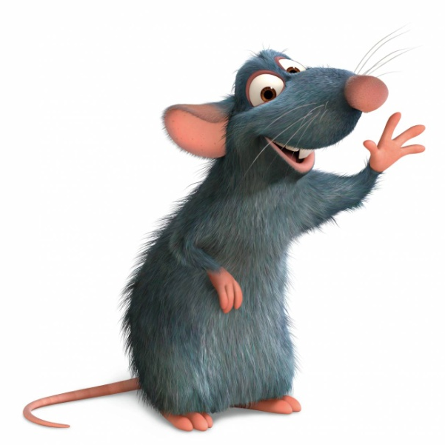
Серый зверь с большим хвостом,
Изгоняется котом.
Буквы переставь иначе —
Он на ипподроме скачет!
КРЫСА - РЫСАК
Подсказка
Ответ

Slide 17
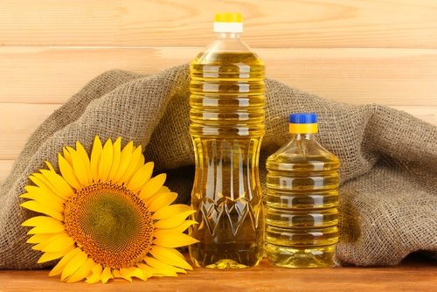
В сковородку наливая,
Жарить любите на мне...
Стоит буквы переставить —
Липкой становлюсь вполне
И стекаю по сосне.
МАСЛО - СМОЛА
Подсказка
Ответ

Slide 18
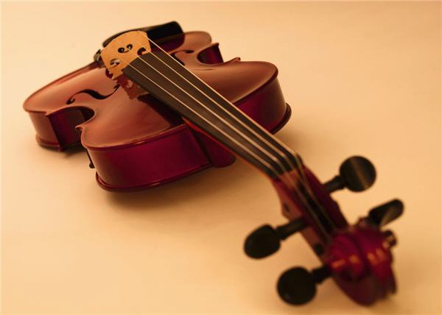
Её имеет даже скрипка,
Она тонка, стройна и гибка.
Буквы поменяй местами —
И планета перед вами!
СТРУНА - САТУРН
Подсказка
Ответ

Slide 19
Замечательно!
До новых
встреч!

Slide 20
Ресурсы
- СОСНА
- БУК
- СПЯЩИЙ МЫШОНОК
- МАГ
– ДОГ
- АРФА
- АКТЁР
- ТОПОР
- КАМЫШ
- КАРП
- ЛИПА
- ЛИСТ ЛИПЫ
- ШПАЛЫ
- КРЫСА
- МАСЛО
СКРИПКА
ШАБЛОН ПРЕЗЕНТАЦИИ
САЙТ Igra.Za.ru
САЙТ smekalka.pp.ru
К тайнам слова: занимательная лексика. Кружковая работа по русскому языку, занятия в группе продлённого дня. 4 класс/авт.-сост. Е. М. Елизарова. – Волгоград: Учитель, 2008 г.
- Яворовская И. Парад шарад: анаграммы, шарады, викторины. Серия: Школа развития. – Изд-во: Феникс, 2011 г.
Благодарю учителя МОУ СОШ №1 г. Камешково
Шахторину О. В.
за идею замечательного шаблона для презентации

